Slide 1

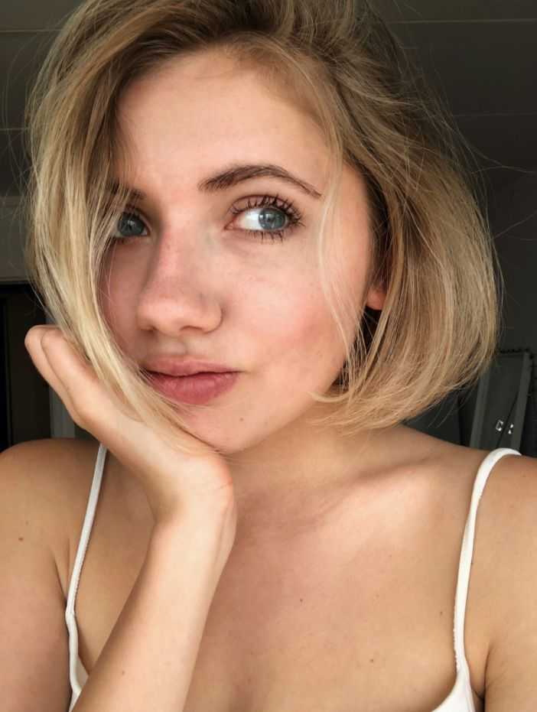
Детство
Родилась в 1995 году в поселке Лев Толстой Липецкой области. В девятилетнем возрасте с родителями переехала в подмосковное Домодедово, но, по ее собственному признанию, «оттуда изо всех сил уезжала. Изо всех сил росла, изо всех сил училась, изо всех сил ждала каникул».

Slide 2
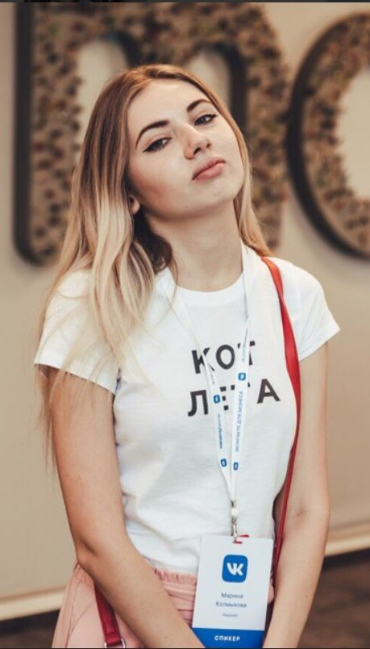
Творческие способности
Будучи человеком творческим, окончила музыкальную и художественную школы. По словам писательницы, она «в художке и музыкалке научилась одному искусству – совмещать миллион дел».

Slide 3
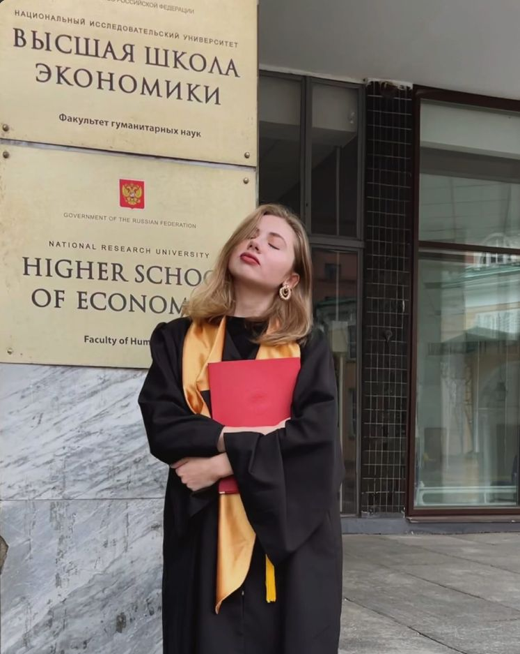
Карьера
Некоторое время работала в рекламных агентствах. «Было неплохо, карьера шла быстро. Но я-то планировала быть писательницей». На пути к этой цели автор окончила магистратуру по направлению «Литературное мастерство» в Высшей школе экономики. Говоря о своей жизни на данный момент, Колмыкова отмечает «воспитываю кота, веду блог и коплю в заметках идеи для новых произведений».

Slide 4
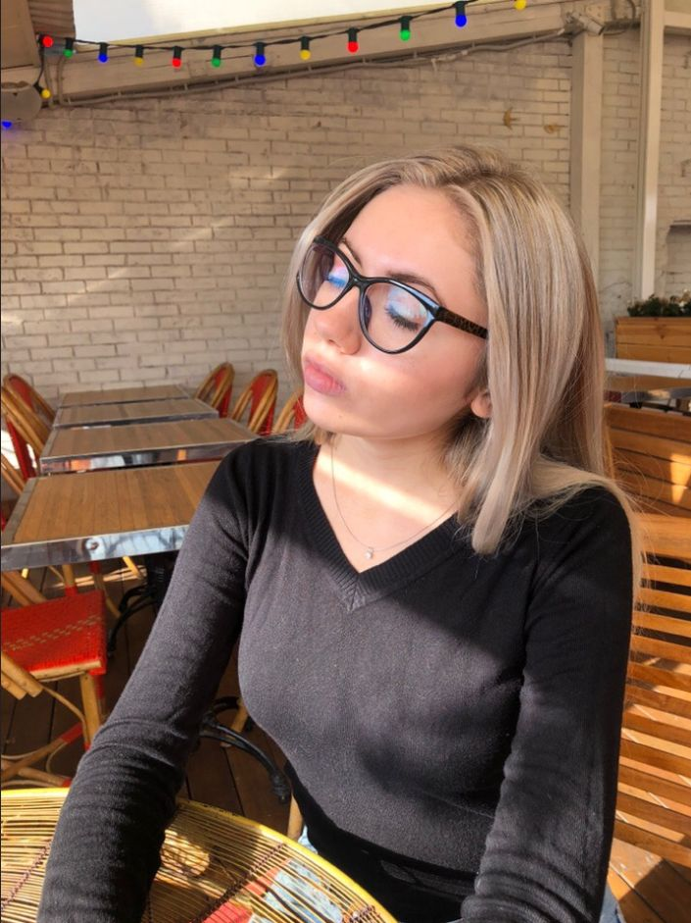
Писательская деятельность
Первая проба пера случилась в 9 лет: «попробовала написать свою книгу, но вскоре забуксовала. Меня остановили серьёзные проблемы: как строить сюжет, как рассказывать все максимально подробно, но избежать скучных моментов?» Много лет после первой брошенной рукописи Марина загадывала «написать книгу».

Slide 5
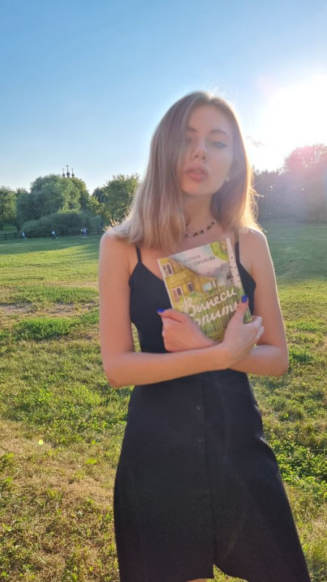
Литературный дебют
Через шестнадцать лет, в 2021 году, книга «Вынеси попить» была напечатана. Она стала литературным дебютом автора. С этой книгой Колмыкова победила в Первом сезоне литературного конкурса «Белой вороны».
«У меня вышла книга. Теперь в книжном шкафу ждут подписи авторские экземпляры. Читатели шлют отзывы. Меня поздравляют как на десять дней рождений сразу. А я иногда не до конца осознаю, что это взаправду. Иногда – ужасно радуюсь.»

Slide 6

Сборник «Вынеси попить»
12 рассказов
Классические короткие истории о проблемах, актуальных для возраста взросления
Произведения о сегодняшних подростках, но их родители тоже узнают в героях себя

